Slide 1

Diseño REST
14 de Noviembre de 2022
En esta presentación, haremos un resumen del documento de buenas prácticas para un correcto Diseño REST de Axpe Consulting, incidiendo especialmente en aquellos apartados más importantes.
Crecemos juntos con Innovación I
Orientación de producto | Valor de negocio

Slide 2

01. Introducción
Índice
02. Definición y partes de una URL
03. Modelado de recursos
04. Path Params
05. Query Params
06. Nomenclatura
Notes:
Introducción
Definición y partes URLs
Modelado de recursos
Path params
Query params
Nomenclatura
Métodos HTTP
Códigos de estado HTTP
Filtros
Paginación
Ordenación
Obtención de recursos
Mime-types?
Gestión de Errores API

Slide 3
Índice
08. Códigos de estado HTTP
09. Gestión de errores
10. Filtros, paginación y ordenación
11. Obtención de recursos
Notes:
Introducción
Definición y partes URLs
Modelado de recursos
Path params
Query params
Nomenclatura
Métodos HTTP
Códigos de estado HTTP
Filtros
Paginación
Ordenación
Obtención de recursos
Mime-types?
Gestión de Errores API

Slide 4

01.
Introducción

Slide 5
Repaso de conceptos API
Una API es una interfaz expuesta por un sistema para establecer una forma técnica y funcional de interacción con múltiples sistemas que cumple las siguientes características:
Debe tener expuesta una versión mock.
Definida como servicio REST.
Versionado correcto.
Definida utilizando un estándar.
La definición debe estar desacoplada de la implementación.
Diseño, implementación y documentación en inglés.

Slide 6
Pautas generales (I)
Estructura del documento: un documento OpenAPI puede dividirse en varias partes conectadas mediante el uso de Reference Objects y Schema Objects ($ref). Se recomienda que el documento raíz se llame "openapi.yaml".
Especificación: indica el conjunto de prácticas, protocoles de comunicación y estructuras que definirán el contrato. Se debe seguir una especificación para todas las APIs, en nuestro caso, OpenAPI y siempre empleando la misma versión (3.x.x).
Idioma: generalmente, las especificaciones se realizarán en inglés.
Ejemplos: se recomienda definir ejemplos en las request y response de cada operación y solo a este nivel (si tuvieran body).
Extensión de atributos: aunque la estructura de la especificación esté ya definida, si se quiere se puede extender. Para ello, los atributos se preceden de "X-". (Ej: X-Api-Key).
Notes:
En caso de ser necesario un ejemplo a nivel de atributo, este se especificará en la descripción del mismo.

Slide 7
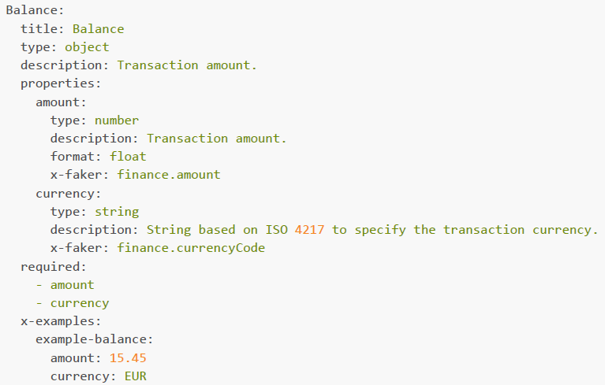
Pautas generales (II)
Estructura de objetos definidos: es necesario definir el atributo title para cada uno de los objetos definidos en la especificación para que el validador Spectral pueda reconocerlo. Además, este título debe tener el mismo nombre que el objeto.
Versionado: se hace necesario para documentar la evolución de las necesidades. Para ello se hace uso del versionado semántico [Major].[Minor].[Patch].
Major: cambios no retro compatibles. Quedará reflejada en la url.
Minor: cambios retro compatibles.
Patch: corrección de errores sobre la versión.
Ejemplo: versión 1.2.5

Slide 8
02.
Definición y partes de una URL

Slide 9
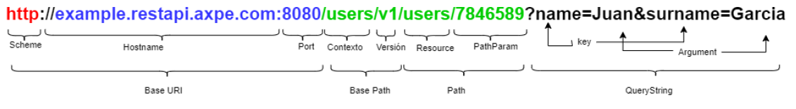
Definición URL
Las API REST utilizan identificadores de recursos uniformes (URI) para abordar los recursos, de manera que estos sean explicativos por sí mismos.

Slide 10
Partes de una URL
Scheme: identifica el protocolo a usar para acceder a los recursos (http o https).
Base URI: se compone del hostname, que es el nombre del servidor y el puerto que, por defecto, es el 80 para http y el 443 para https.
Base path: prefijo de la URL para todos los paths relativos a la raíz del host, formado por:
Contexto o path: recurso padre.
Major version: letra “v” minúscula seguida de un número no decimal.
Recurso: nombre del recurso sobre el que se está operando en kebab-case. Está relacionado directamente con el recurso padre.
Path param: identificador único del recurso.
Query string: componente opcional incluido que posee una estructura no jerárquica. Se emplean para propósitos de búsqueda o procesamiento de datos.

Slide 11
03.
Modelado de recursos

Slide 12
Modelado de recursos
El componente path de la URI transmite un modelo de recursos de la API REST. Cada uno de sus segmentos corresponde a un recurso único. Por ejemplo:
http://api.axpe.com/users/{userId}/adresses/{adressId}
Indica que cada una de las URIs debería identificar un recurso accesible:
http://api.axpe.com/users/{userId}/adresses
http://api.axpe.com/users/{userId}
http://api.axpe.com/users
Notes:
Incluir más diapositivas indicando todas las recomendaciones o, ¿con explicarlas sobre esto valdría?

Slide 13
Modelado de recursos – Buenas prácticas
Nomenclatura en función de los nombres utilizados por negocio
Identificadores de recursos únicos para cada recurso.
Los recursos pueden tener varios niveles, pero no deben tener más de 2 o 3.
Se debe utilizar siempre un sustantivo plural.
Los recursos deben ser nombres, no verbos
No utilizar mayúsculas, las URL son case sensitive. Utilizar preferiblemente kebab-case.
No hacer referencia a teconogías como bases de datos al nombrar recursos.
Nombrar los recursos con nombres concretos, descriptivos y cortos.
No terminar el recurso con "/".
Las extensiones de los archivos no deben estar presentes en la URL.
Emplear el versionado en la URL siguiendo la estructura: vMajor.
Notes:
Incluir más diapositivas indicando todas las recomendaciones o, ¿con explicarlas sobre esto valdría?

Slide 14
04.
Path Params

Slide 15
Path Params
Un path param es un identificador único del recurso, por ejemplo, /users/{userId}.
Pueden ponerse varios path param en caso de existir dependencia entre recursos, por ejemplo, /users/{userId}/documents/{documentId}.
Código de buenas prácticas:
No se pueden concatenar path params.
El atributo debe ser identificativo.
Se aconseja tener una morfología similar a la de la entidad correspondiente.
No crear ambigüedades, es decir, que se pueda acceder al mismo recurso de varias formas distintas.
No emplear números de secuencia autogenerados por la base de datos como identificadores de recursos.
Los valores enumerados pueden emplearse como identificadores de recursos.

Slide 16
05.
Query Params

Slide 17
Query Params
Un query param o parámetro de consulta es un par clave-valor que sirven para filtrar, ordenar y paginar. Se preceden de “?” y se pueden concatenar con “&”.
Un ejemplo es el siguiente:
/users?name=juan&surname=perez.
Código de buenas prácticas:
Normalmente son atributos opcionales.
Solo se utilizan en las peticiones GET o HEAD.
Notación camelCase.
Incluir una descripción y ejemplo.
Restringir al máximo posible los datos aceptados mediante formatos, rangos de valores...
Emplear valores por defecto con el propósito de restringir búsqueda o filtrado.

Slide 18
Query Params - Filtros
Query String | Descripción
fields | Permite seleccionar los campos que se desean recuperar del recurso. Para ello se indica la lista de campos separada por el carácter “,”.
expand | Permite solicitar información sobre las sub-entidades que desea expandir. Para ello se indica la lista de sub-entidades separadas por el carácter “,”.
isDescription | Estos parámetros deben ser opcionales y reportarse como booleanos. Se emplea cuando una operación tiene que devolver los datos como códigos.
sort | Permite ordenar los resultados obtenidos, ascendente o descendentemente. Este parámetro solo es válido para entidades.
<attribute> | En el caso de que los identificadores de URI puedan tener múltiples valores, se agrega un parámetro con el nombre del campo del identificador que se utilizará.
query | Permite agrupar en un único campo query, varios campos <attribute>. Se usa en aquellos casos en los que se desear permitir un número elevdao de campos de este último tipo.
format | Permite informar el formato de la respuesta de la API. Solo debe ser usado para HATEOAS. Por ejemplo: GET /clientes?format=pdf.

Slide 19
06.
Nomenclatura

Slide 20






Nomenclatura - Formatos
Las cadenas de formato de fecha deben cumplimentar el estándar ISO 8601 (RFC 3339)
Los campos que hagan referencia a código de tipo moneda, se expresarán como indica el estándar ISO 4217
Los atributos asociados al código de país se expresarán con un código de dos dígitos, siguiendo el estándar ISO 3166-1
Los códigos de idiomas, seguirán el estándar indicado en la ISO 639-1
Full-date
2000-01-10
País
Idioma
Moneda
ES
es
EUR
Full-time
00:00:00
DE
de
DOL
Date-time
Full date “T” Full time
FR
fr
GBP

Slide 21
Nomenclatura – Estructura del cuerpo del mensaje
El formato por defecto debe ser JSON, aunque es posible definir otros mediaTypes
Debe usarse una capa data en las salidas de los JSON que:
Pertenecen a verbos GET
Necesitan información adicional no relacionada con el propio objeto (metadatos)
El uso de este envoltorio facilita la agrupación y estructuración de la información de respuesta y facilita la distinción entre información de negocio y paginación
NO debe utilizarse a la entrada de las peticiones
Estructura de la respuesta:
{
"data": {
... atributos del recurso ...
},
"pagination" :{
... atributos paginación ...
},
"metadatos":{
... atributos metadatos ...
}
}
Estructura de la petición:
{
... atributos del recurso ...
}

Slide 22
Nomenclatura – Atributos
Los atributos deben ir en inglés y en notación lowerCamelCase
El nombre seleccionado debe ser lo más explícito posible, legible y autoexplicativo. Se utilizará como base la ISO 20022
El valor de los enumerados deben ser legibles y autoexplicativos. Deberán ir en inglés y siempre en mayúscula
El nombre de los booleanos debe indicar claramente a qué hacen referencia. Ej. isFinished
Se debe especificar y ser lo más restrictivo posible a la hora de definir el tipo de campo. Para ello, se recomienda el uso de formatos y patrones.
Los nombres de los atributos que sean identificadores únicos se acompañarán con la palabra id y NO con la palabra code
Los campos de tipo array serán nombrados como sustantivos plurales, mientras que los de tipo objeto, se nombrarán como suntantivos singulares.

Slide 23
Nomenclatura – Diseño del recurso
El recurso debe verse como una caja negra. El método HTTP indicará como nos relacionamos con ella, pero la información dentro de la caja será idéntica y con la misma estructura
Los atributos simples que se refieren al mismo concepto deben llamarse igual (independientemente del método HTTP utilizado)
Es posible que la respuesta del GET de un detalle (document) contenga más que el GET de una lista (collection). Al revés no es posible
Es posible que los atributos necesarios en un POST sean menos que los que forman parte de un GET
En caso de devolver la información de un recurso, se envían todos los atributos del recurso

Slide 24
Nomenclatura – Cabeceras
Cabecera | Descripción
Accept-Language (deseable) | El consumidor solicita la lista de idiomas por orden de preferencia
Content-Language (deseable) | El servidor responde con el idioma de la respuesta
Authorization | Campo para enviar el token de acceso al API (OAuth, JWT)
If-None-Match (en caso de necesidad) | Obtiene los datos cacheados siempre que le ETag no hayan cambiado
If-Match (en caso de necesidad) | Utilizado para solicitudes de modificación de servicios. Permite realizar cambios solo si ningún otro cliente ha realizado ningún otro cambio durante la ejecución

Slide 25
Nomenclatura – Cabeceras
Cabecera | Descripción
ETag (en caso de necesidad) | Campo utilizado en el proceso de acceso/modificación de recursos cacheados
Accept (deseable) | El consumidor solicita el formato de datos de la respuesta
Content-Type | El servidor responde con el formato de los datos de respuesta
Location | El servidor devuelve tras un POST la URL del recurso recién creado
X-Request-ID * | Identificador único de mensaje. La especificación de este UUID seguirá el formato de la norma RFC-4122
* Para facilitar la búsqueda y filtrado de las solicitudes en los sistemas de logs, como Kibana, se recomienda definir o usar un prefijo de no más de cuatro caracteres “XXXX” donde se indique el tipo y el significado de la petición. Además, todas las respuestas deberán informar dicho campo de cara a poder tener una trazabilidad completa de petición-respuesta.
Ejemplo: RDN-732d6a23-816-4042-b2e3-ba15b7d8f490

Slide 26
07.
Métodos HTTP

Slide 27
Métodos HTTP
Método HTTP | Descripción​
GET | Recupera la representación de un recurso o colección de recursos.
POST​ | Crea un recurso o ejecuta una acción completa y arbitraria sobre un recurso.
PUT​ | Crea (con id, si no existe) o edita totalmente un recurso.
DELETE | Elimina uno o varios recursos, nunca una colección.
PATCH | Edita parcialmente un recurso o una colección.
HEAD | ​Recupera los meta-datos (cabeceras) asociadas a un recurso.
OPTIONS | ​Recupera la información sobre los métodos HTTP permitidos para un recurso/colección.
TRACE | ​Se utiliza para debuggear.

Slide 28
Idempotencia y métodos seguros
Método HTTP | Idempotente | Método seguro
GET | SÍ | SÍ
POST​ | NO | NO
PUT​ | SÍ | NO
DELETE | SÍ | NO
PATCH | SÍ | NO
HEAD | SÍ | SÍ
OPTIONS | SÍ | NO
TRACE | SÍ | NO
Idempotencia: Un método HTTP es idempotente si, tras invocarlas varias veces sobre un recurso.
Método seguro: Son aquellos que no producen efectos o cambios sobre el recurso de destino.
Ver secciones 4.2.1 y 4.2.2 de la RFC-7231.

Slide 29
Arquetipos REST (I)
Document: Es un concepto similar a una instancia de objeto o registro de la base de datos. Es el arquetipo base de otros arquetipos de recursos.
GET http://api.axpe.es/ligas/inglesa
GET http://api.axpe.es/ligas/inglesa/equipos/liverpool
GET http://api.axpe.es/ligas/inglesa/equipos/liverpool/jugadores/georginio
Collection: Es un directorio (lista) de recursos administrado por el servidor.
GET http://api.axpe.es/ligas
GET http://api.axpe.es/ligas/inglesa/equipos
GET http://api.axpe.es/ligas/inglesa/equipos/liverpool/jugadores

Slide 30
Arquetipos REST (II)
Store: Es un repositorio de recursos administrado por el cliente. Un recurso de tipo store permite a un cliente guardar recursos en una API, sacarlos de nuevo. Cada recurso almacenado tiene una URI que fue elegido por un cliente cuando se colocó inicialmente en la store.
PUT /usuarios/1234/favoritos/alonso
PUT /publicaciones/2233
Controller: Son funciones ejecutables, con parámetros y valores de retorno; entradas y salidas. API REST usa un recurso del tipo Controller para realizar acciones específicas de la aplicación que no pueden asignarse. Suelen aparecer como el último segmento en una ruta URI, sin recursos hijos para seguirles en la jerarquía.
POST /alertas/245743/resend
POST /carrito-de-compras/3378/checkout

Slide 31
Resumen de los métodos HTTP
Método HTTP | Descripción | Query Params | Path Params | Request Body | Response Body
GET | Consulta recurso | NO | SÍ | NO | SÍ
GET | Consulta colección recursos | SÍ | NO | NO | SÍ
POST | Crear recurso | NO | NO | NO | SÍ
POST | Operación Controller | NO | NO | SÍ | Puede
PUT | Actualización total de recurso | NO | SÍ | SÍ | Puede
PATCH | Actualización parcial de recurso | NO | SÍ | SÍ | Puede
DELETE | Borrado del recurso | NO | Puede | NO | NO
HEAD | Información del recurso | NO | Puede | NO | NO
OPTIONS | Información del método | SÍ | NO | NO | NO

Slide 32
08.
Códigos de estado HTTP

Slide 33
Códigos de estado HTTP
El comportamiento del uso de los códigos HTTP queda definido en la sección 6 de la RFC-7231
El primer dígito del código de respuesta indica el tipo de respuesta. La sintaxis es la siguiente:
1XX (Informational) Respuestas informativas, proceso continuo.
2XX (Successful) Peticiones correctas.
3XX (Redirecction) Redirecciones, se deben tomar medidas adiccionales para completar la solicitud.
4XX (Client Error) Errores del cliente. La solicitud contine una sintaxis incorrecta o no se puede cumplir.
5XX (Server Error) Errores de servidor. El servidor no completó una solicitud que aparentemente es correcta.

Slide 34
Códigos de estado HTTP - Códigos más usados (I)
Código HTTP | ¿Cuándo usarlo? | ¿Dónde usarlo?
200 | Respuesta exitosa y devuelve información del recurso. | GET Collection. GET, PUT, PATCH Document (no recomendado) PUT Store. POST Controller.
201 | Respuesta exitosa y devuelve el recurso creado. | POST Document
202 | Petición recibida, pero todavía no se ha actuado al respecto. | GET, POST Controller
204 | Respuesta exitosa y no se devuelve contenido en la respuesta. | DELETE Collection PUT, PATCH, DELETE Document PUT Store

Slide 35
Códigos de estado HTTP - Códigos más usados (II)
Código HTTP | ¿Cuándo usarlo? | ¿Dónde usarlo?
400 | Petición incorrecta: parámetros erróneos o error funcional. | Todos menos GET Document
401 | Autorización incorrecta. Está caducada o no se ha informado. | Todos
403 | No se tienen permisos para operar con esta invocación. | Todos
404 | Recurso no encontrado. | GET, PUT, PATCH, DELETE Document
405 | Petición no permitida para el recurso que se quiere invocar. | Todos
406 | El formato indicado en la cabecera "Accept" de la petición, no es soportado por el servidor destino. | Todos
415 | Formato incorrecto de la respuesta, no concuerda con el indicado en la cabecera "Content-Type". | POST, PUT, PATCH Document
422 | Petición incorrecta semánticamente. | Todos
429 | Se ha excedido el número de peticiones establecido para un periodo de tiempo. | Todos

Slide 36
Códigos de estado HTTP - Códigos más usados (III)
Código HTTP | ¿Cuándo usarlo? | ¿Dónde usarlo?
500 | Error inesperado por parte del servidor, no tiene forma de responder a la invocación. Normalmente, se trata de una respuesta global cuando no se puede cubrir con otro código o se quiere enmascarar el error. | Todos
501 | Funcionalidad no soportada por el servidor. | Todos
502 | El servidor, actuando como puerta de enlace o proxy, ha recibido una respuesta no válida de un servidor de entrada al que ha accedido intentando cumplir con la solicitud. | Todos
503 | El servidor no está disponible para realizar la petición debido a que está sobrecargado o en mantenimiento. | Todos
504 | El servidor, actuando como puerta de enlace o proxy, no ha recibido una respuesta oportuna desde un servidor ascendente al que necesita acceder para completar la solicitud | Todos

Slide 37
09.
Gestión de errores

Slide 38
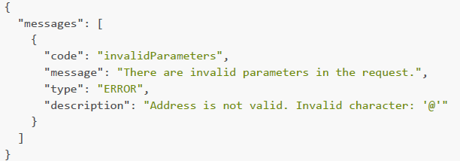
Gestión de errores
La representación de errores se basa en la siguiente estructura:
Código de error único (code), que pueda ser buscado en la documentación. Debe ser legible, por lo que debe ser un código alfanumérico. Campo obligatorio
Mensaje de error útil (message), que describa el error. Campo obligatorio.
Nivel de error (type), que defina los diferentes niveles de gravedad de los errores. Los valores que puede tomar se encuentran en la siguiente diapositiva. Campo obligatorio.
Descripción detallada (description). Campo opcional.

Slide 39
Gestión de errores – Nivel de error
Nivel | Descripción
CRITICAL | Indica un error que impide el funcionamiento de la aplicación completa.
FATAL | Errores muy graves que presumiblemente harán abortar la ejecución.
ERROR | Errores que aún podrían permitir que la aplicación continuase ejecutándose.
WARNING | Situaciones potencialmente dañinas.
INFO | Mensajes informativos que resalten el progreso de la aplicación.

Slide 40
10.
Filtros, paginación y ordenación

Slide 41
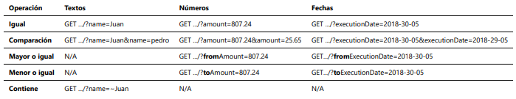
Filtros (I)
Filtros simples
Son los más habituales. Usan los nombres de los campos de la entidad para las búsquedas.
?[campo][operador][valor]
“&” es evaluado como un OR mismos atributos y un AND atributos distintos
“from” y “to” que actuará como comparadores de “mayor ó igual que” y “menor o igual que”.
“~” se utiliza para buscar por inclusión. No es estándar ni se usa de forma habitual.

Slide 42
Filtros (II)
Filtros complejos
Se emplea una sintaxis basada en la definición de RSQL.
http://axpe.com/users?q=name=="Juan Perez" and birthYear>2003
Filtros complejos demasiado extensos
Se emplea para consultas cuyo tamaño supera las capacidades del stack tecnológico. Se crea un recurso de tipo controller llamado search, dentro de una collection. En el payload se enviarán los campos necesarios siguiendo la misma estructura del recurso principal.
POST /users/search

Slide 43
Paginación
Se emplea en operaciones GET sobre una colección, ya que devolver todos los recursos a la vez puede ser pesado y requerir demasiado tiempo y consumo.
Si no se devuelven todos los datos, se acompañará la respuesta con el código 200 OK.
Existen dos métodos de paginación:
Paginación offset-limit: es el método más común. Se hizo popular en aplicaciones que usan bases de datos SQL ya que cuentan con offset y limit como parte de su sintaxis. Es fácil de implementar y requiere poca lógica de negocio.
Paginación por cursor: se basa en devolver en la respuesta un puntero que apunta al siguiente dato a consultar. Especialmente útil cuando hay inserciones y borrados frecuentes.

Slide 44
Paginación offset-limit (I)
Limit: número de registros que se devuelven por página. Se recomienda establecer un valor por defecto en caso de que este campo no se indique en la petición ya que no es obligatorio.
Offset: parámetro en el que se indica el siguiente registro a devolver por el backend. En la primera llamada no es necesario indicar el campo ya que su valor inicial será 0, en el resto de llamadas, será obligatorio indicarlo.

Slide 45
Paginación offset-limit
Atributo | Obligatorio | Descripción
pageNumber | No | Número de página en que nos encontramos.
totalPages | No | Número de páginas para el limit indicado.
totalElements | No | Número total de elementos en el listado.
links | Sí | Lista de links de navegación a diferentes páginas.
links.self | Sí | Uri absoluta a la propia página que se ha devuelto.
links.first | No | Uri absoluta a la primera página de resultados.
links.last | No | Uri absoluta a la última página de resultados.
links.prev | No | Uri absoluta a la página previa de resultados.
links.next | Sí | Uri absoluta a la página siguiente (siempre que no sea la última página).

Slide 46
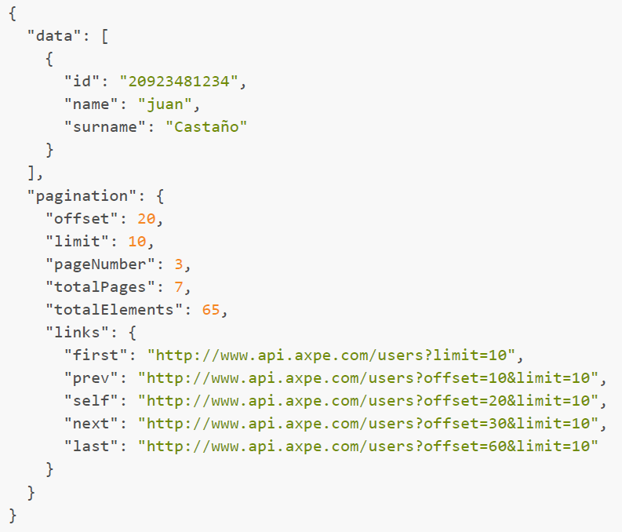
Paginación offset-limit (II)
Para consumir las URIs devueltas habrá que usar un GET.
Las URIs son absolutas, nunca relativas.
Se deben mantener los queryParams procedentes de la petición original.
En los casos que la petición venga vacía, es decir, no devuelva información, se devolverá 204 No Content.

Slide 47
Paginación por cursor
La consulta que incluya este tipo de paginación requiere dos query parameters en la ENTRADA:
pageSize: número de registros devueltos. Se aconseja incluir un valor por defecto para este parámetro.
paginationKey: parámetro que identifica la posición de los registros a devolver. En la primera llamada a la página no es necesario indicar este campo.
Las restricciones respecto a este tipo de paginación son las mismas que las definidas para la paginación offset-limit.

Slide 48
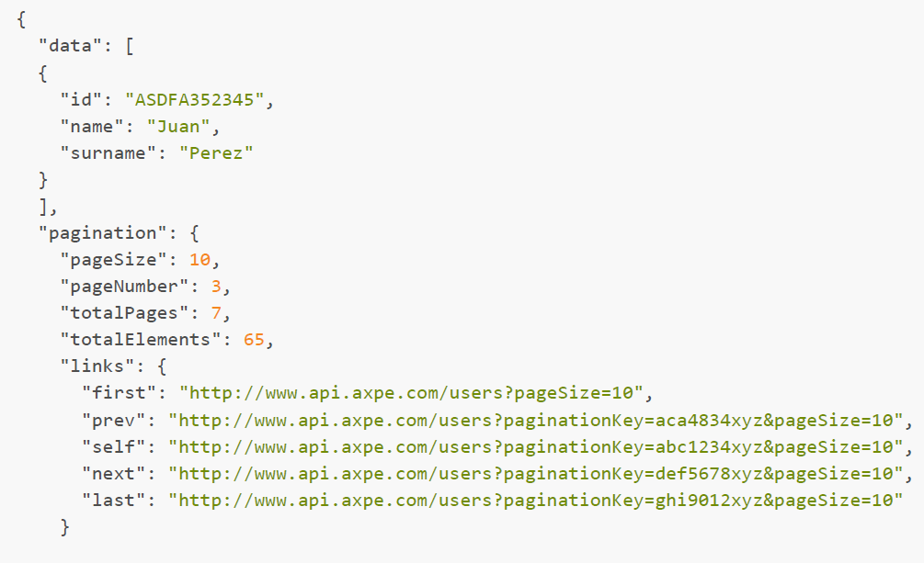
Ejemplo de paginación por cursor
Como se puede observar en el ejemplo, la única diferencia de la estructura de respuesta es el atributo pageSize, que sustituye a offset y limit en el caso de la paginación offset-limit, que también queda reflejado en la estructura de los links.

Slide 49
Ordenación (I)
El query param sortBy, indicado en la URI del servicio, establece al sistema qué valores se utilizarán para ordenar el resultado. Solo se admite cuando la ruta del recurso identifica una colección de entradas y el servicio final permite ordenación.
Por defecto, las consultas vendrán ordenadas por uno de los atributos.
Los atributos por los que queramos ordenar, irán precedidos de + o -, para ordenar de forma ascendente o descendente, respectivamente. Si no se indica, por defecto será ascendente.
GET /users?sortBy=+name // Ascendente
GET /users?sortBy=-name // Descendente
GET /users?sortBy=name // Ascendente (por defecto)
GET /users?sortBy=name,-surname // Se ordena por name, luego por surname descendente

Slide 50
Ordenación (II)
Los posibles valores por los que ordenar deben estar especificados en el description de sortBy o en un valor enumerado.
Sería conveniente establecer un criterio de ordenación por defecto.
En el caso de enviarse un atributo con un formato inadecuado (Ej: sortBy=*name) o un atributo por el cual no podemos ordenar, el servicio deberá devolver un error de tipo 400 (Bad Request) indicando el motivo del fallo.
Para implementar esta funcionalidad en la capa API, el servicio backend debe soportar esta funcionalidad, en caso de no estar soportado en origen se recomienda NO desarrollar esta característica en la capa API.

Slide 51
11.
Obtención de recursos

Slide 52

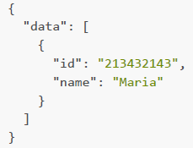
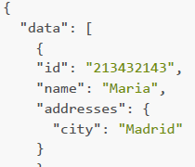
Obtención de recursos parciales
Se usan en situaciones en las que el consumidor no necesita obtener todos los atributos de un recurso y solo quiere un subconjunto de estos.
Esto se puede lograr a través del parámetro fields.
Se puede aplicar a la mayoría de recursos, ya sean únicos o colecciones.
Para seleccionar atributos de segundo nivel y posteriores, se usuará el "." como elemento separador.

Slide 53
Obtención de recursos extendidos
Se usan en situaciones en las que el consumidor necesita obtener información de recursos asociados al que se hace la consulta, por la que nos vemos obligados a hacer consultas a otro endpoint.
Esto se puede lograr a través del parámetro expand.
Es un mecanismo que permite obtener recursos asociados en una sola llamada.
El recurso principal y los subrecursos asociados que se expandan, deben exponer su método GET correspondiente.
El usuario debe tener permisos para acceder a los métodos GET correspondientes.
El valor del de los atributos del expand debe ser el mismo nombre del recurso que se quiere expandir.

Slide 54
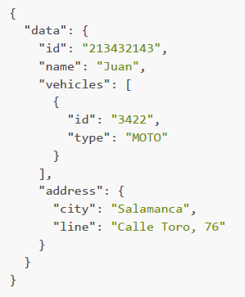
Obtención de recursos extendidos - Ejemplo
Si se tienen los recursos: /users/{userId}/vehicles y /users/{userId}/addresses se podría hacer en una única llamada la consulta:
GET /users/{userId}?expand=vehicles,addresses
El recurso expandido se introducirá en el JSON de salida dentro de una estructura llamada como este.
Hay que tener en cuenta que no se permite hacer uso del expand sobre subrecursos que tengan paginación, debido a que esto generaría una respuesta del servicio muy compleja

Slide 55

Gracias
FRANCIA
Patchwork Saint
Lazare, 3 Rue de Stockholm Paris 8
Centros de especialización de España y Francia
MADRID
C/ Arturo Soria, 122
28043, Madrid
Tel: 91 590 19 60
Fax: 91 562 34 52
BARCELONA
Passeig de Gracia, 54, 6ª planta
08007, Barcelona
Tel: 932 411 463
Fax: 932 412 057
VITORIA
Avenida de los Olmos, 1
01013, Vitoria- Gasteiz
Tel: 945 359 705
A CORUÑA
C/ Real 74-76
15003 A Coruña
Tel: 91 590 19 60
CANTABRIA
Polígono de Cros C16
39600, Camargo (Cantabria)
Tel: 942 945 033
VALLADOLID
Paseo Arco de Ladrillo, 92
47008, Valladolid
Tel: 983 548 063
ASTURIAS
Parque Tecnológico Asturias
Edificio Centroelena II, 2B
33428 Llanera, Asturias
Tel: 984 498 079
SALAMANCA
C/ Toro, 76, 1º
37002, Salamanca
Tel: 91 590 19 60
VALENCIA
En curso

Slide 56
Gracias

